Slide 1
TOÁN
TOÁN
PHÂN SỐ
PHÂN SỐ

Slide 2




KHÁM
PHÁ
KHÁM
PHÁ

Slide 3

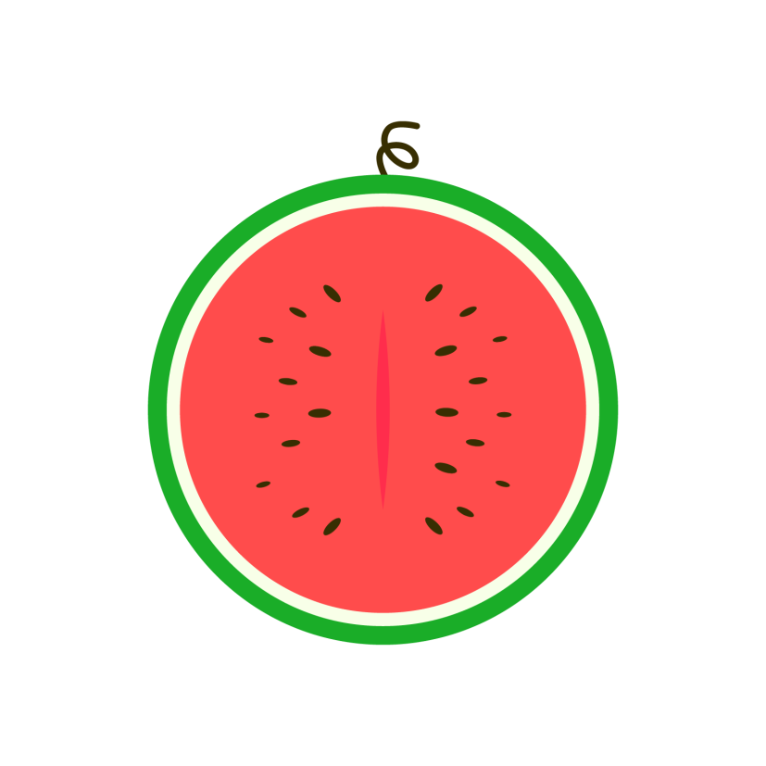

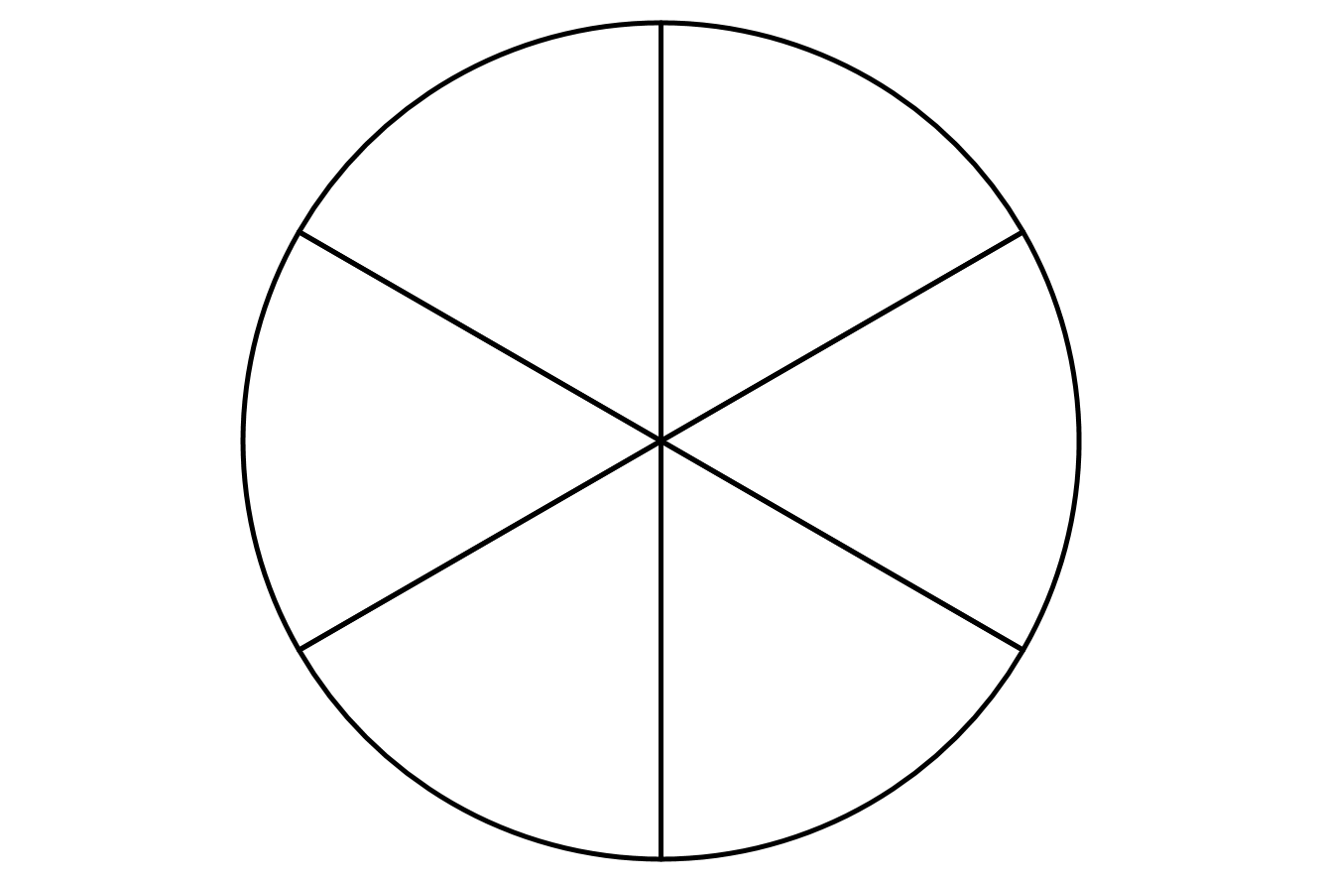
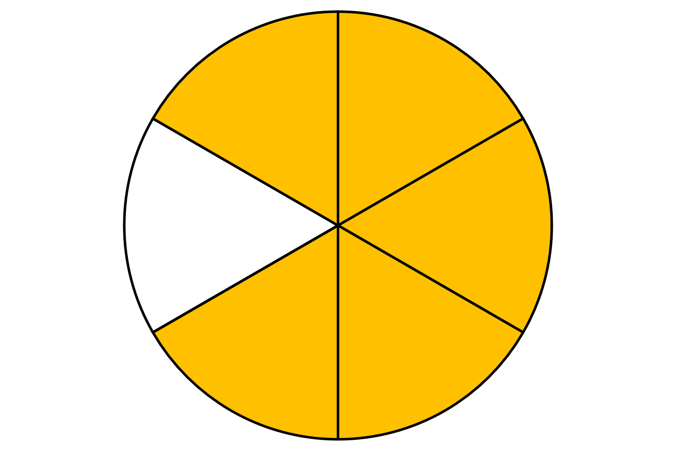






+ Chia miếng dưa hấu hình tròn thành 6 phần bằng nhau
, ăn hết 5 phần.
+ Ta nói: Đã ăn năm phần sáu miếng dưa hình tròn.
Viết: $\frac{\text{5}}{\text{6}}$
, đọc là năm phần sáu
+ Ta gọi$\frac{\text{5}}{\text{6}}$làphânsố.
+ Phânsố$\frac{\text{5}}{\text{6}}$cótửsốlà 5, mẫusốlà 6.

Slide 4
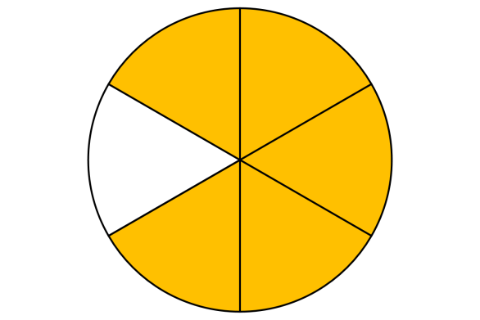

Tử số là số tự nhiên viết trên gạch ngang. Tử số cho biết 5 phần bằng nhau đã được tô màu
$$\frac{\text{5}}{\text{6}}$$
Mẫu số là số tự nhiên viết dưới gạch ngang. Mẫu số cho biết hình tròn được chia thành 6 phần bằng nhau.

Slide 5
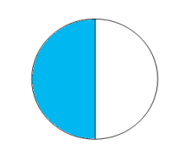
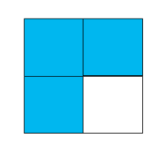
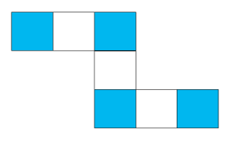



Ví dụ: Viết rồi đọc phân số chỉ phần đã tô màu trong mỗi hình dưới đây:
Hình 1
Hình 2
Hình 3
Viết: $\frac{\text{1}}{\text{2}}$
Viết: $\frac{\text{3}}{\text{4}}$
Viết: $\frac{\text{4}}{\text{7}}$
Đọc: một phần hai
Đọc: ba phần tư
Đọc: bốn phần bảy

Slide 6
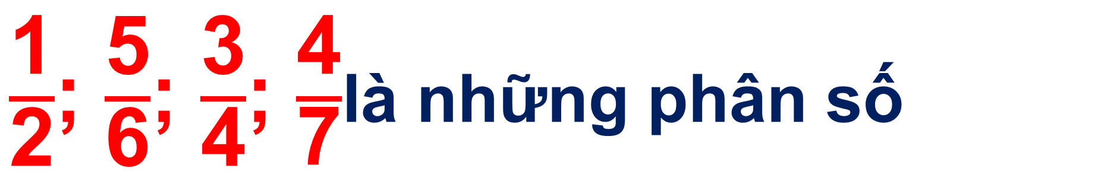
Nhận xét:
$\frac{\text{1}}{\text{2}}$; $\frac{\text{5}}{\text{6}}$; $\frac{\text{3}}{\text{4}}$; $\frac{\text{4}}{\text{7}}$là những phân số
Mỗi phân số có tử số và mẫu số. Tử số là số tự nhiên viết trên gạch ngang. Mẫu số là số tự nhiên khác 0 viết dưới gạch ngang.

Slide 7
LUYỆN TẬP
LUYỆN TẬP

Slide 8
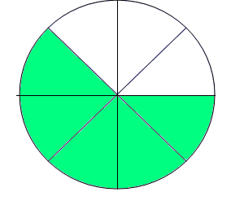



Bài 1: Viết rồi đọc phân số chỉ phần đã tô màu
trong mỗi hình dưới đây:
Hình 1
Hình 2
Hình 3
Viết: $\frac{\text{2}}{\text{5}}$
Viết: $\frac{\text{5}}{\text{8}}$
Viết: $\frac{\text{3}}{\text{4}}$
Đọc: hai phần năm
Đọc: năm phần tám
Đọc: hai phần năm
b) Trong mỗi phân số đó, mẫu số cho biết gì, tử số cho biết gì?

Slide 9




Bài 1: Viết rồi đọc phân số chỉ phần đã tô màu
trong mỗi hình dưới đây:
Hình 4
Hình 5
Hình 6
Viết: $\frac{\text{7}}{\text{10}}$
Viết: $\frac{\text{3}}{\text{6}}$
Viết: $\frac{\text{3}}{\text{7}}$
Đọc: bảy phần mười
Đọc: ba phần sáu
Đọc: ba phần bảy
b) Trong mỗi phân số đó, mẫu số cho biết gì, tử số cho biết gì?

Slide 10






Bài 2: Viết theo mẫu:
Phân số | Tử số | Mẫu số
Phân số | Tử số | Mẫu số
 | 3 | 8
 | 12 | 55
$$\frac{6}{11}$$
$$\frac{3}{8}$$
6
11
$$\frac{8}{10}$$
$$\frac{18}{25}$$
8
10
18
25
$$\frac{5}{12}$$
$$\frac{12}{55}$$
5
12

Slide 11
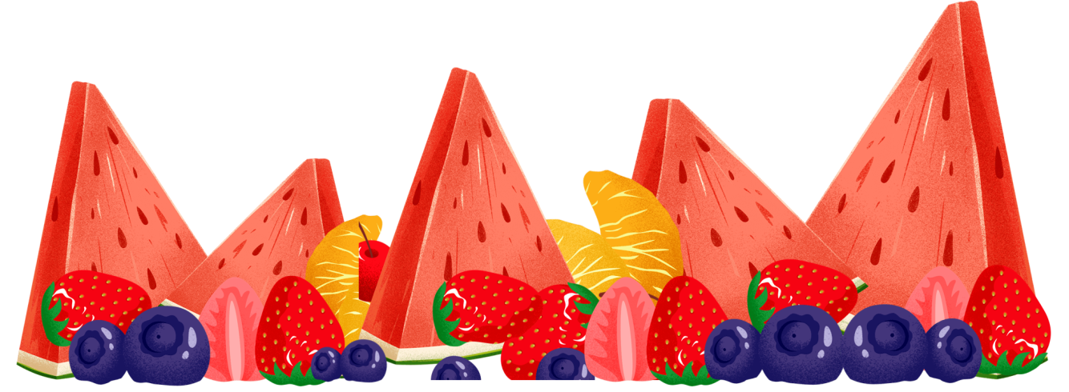
CƠN MƯA
TRÁI CÂY
CƠN MƯA
TRÁI CÂY

Slide 12

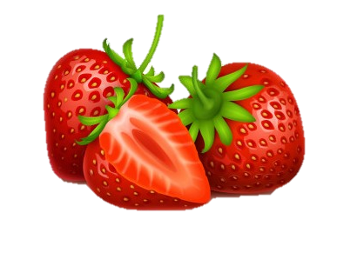


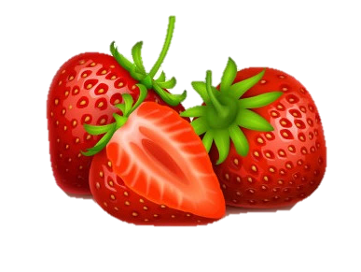


Đọc phânsốsau: $\frac{\text{2}}{\text{5}}$

Slide 13














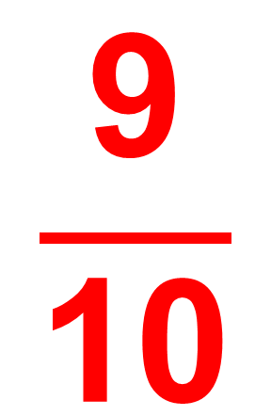
Viết phân số có tử số là 9, mẫu số là 10.
$$\frac{\text{9}}{\text{10}}$$

Slide 14

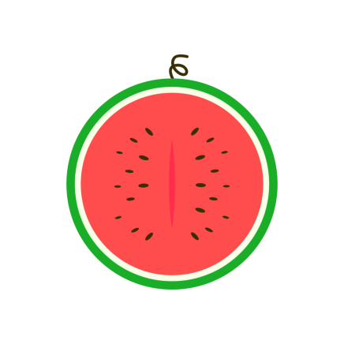


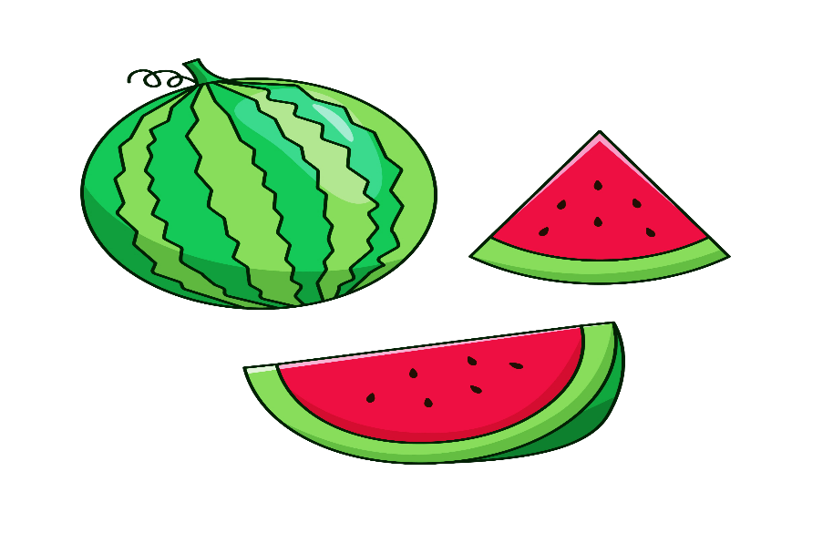

Phân số $\frac{\text{3}}{\text{27}}$cómẫusốlàmấy?

Slide 15

TẠM
BIỆT
TẠM
BIỆT

